Slide 1


جامعة البصرة
كلية التربية للعلوم الانسانية
سيكولوجية العنف
من منظور الاتجاه التكاملي
والاتجاه الإنساني ( الفينومينولوجي)
اعداد
أ.د. أمل عبدالرزاق المنصوري

Slide 2



تعد ظاهرة العنف مظهراً من مظاهر الحياة العصرية، بل إنها المظهر الأكثر وضوحاً، وتأثيراً في الحياة الإنسانية، وهي ظاهرة ذات أبعاد نفسية واجتماعية ودينية واقتصادية وسياسية وقانونية تتفاعل وتظهر وتمارس بأشكال وصور تشوه معالم الإنسانية، وتقضي علـى ملامـح الخيرية. وأن ظاهرة العنف ظاهرة نفسية إنسانية معقدة، كانت موجودة منذ القدم، إلا أنها أصبحت سمة العصر، حيث تعددت أشكاله واختلفت مجالاتـه، ممـا يتطلب الاهتمام من الباحثين ودراسة هذه الظاهرة لتقديم التفسيرات العلمية لها، وذلـك لإيجـاد الحلول لخفض سلوكيات العنف عند الشباب المراهقين وتحسين درجة التوافق والصحة النفسـية لديهم.

Slide 3

مفهوم العنف
كل فعل ظاهر أو مستتر مباشر أو غير مباشر مادي أو معنـوي موجـه الأذى بالذات أو بآخر أو جماعة أو ملكية أحد منهم"
وينظر للعنف "بأنه الميل إلى الاعتـداء والتشـاجر والانتقـام والمشاركة والمعاندة والميل للتحدي، والتلذذ في نقد الآخرين وكشف أخطائهم وإظهارهم بمظهر الضعف والعجز والاتجاه نحو التعذيب، والتنغيص، وتعكير الجو، والتشـهير، وإحـداث الفـتن والنوبات الغضبية بصورها المختلفة".
كما يمكن النظر للعنف باعتباره "استجابة فجة من السـلوك العـدواني تتسـم بالشـدة، والتصلب تجاه شخص ما، أو موضع معين، ولا يمكن إخفاؤها، أو التحايل عليها، وإذا استمرت في الازدياد نتيجة للتوتر فإنها تكون مدمرة"

Slide 4
وبشكل فان العنف "ممارسة القوة البدنية لإنزال الأذى بالأشـخاص أو الممتلكات كما أنه الفعل أو المعاملة التي تحدث ضرراً جسـمانياً أو التـدخل فـي الحريـة الشخصية، والعنف مستويات مختلفة تبدأ بالعنف اللفظي الذي يتمثل في السب والتوبيخ، والعنف البدني الذي يتمثل في الضرب والمشاجرة والتعدي على الآخرين، وأخيراً العنف التنفيذي ويتمثل في التفكير في القتل والتعدي على الآخرين أو على ممتلكاتهم بالقوة".

Slide 5
اسباب العنف واضراره
الأسرة: قد تكون الأسرة من أسباب العنف وذلك من خلال التوبيخ والنقد والتحقير، وتجاهل تمامًا عبارات التشجيع والمديح لأولادهم، علاوة على ذلك تكليف الابن بما لا يستحمل أو يطيق، أو إجباره على فعل أشياء وتحقيقها ما استطاع الوالدان تحقيقها سابقًا كل ذلك قد يولد العنف لدى الأبناء، كما يدخل تعاطي الوالدان المخدرات والمسكرات تحت بند العنف الأسري، إلا إنه كاد أن يكون أهم بند فيهما، لأن التربية لها دور كبير في تكوين شخصية الطفل وتعديل سلوكه.
الشعور بالنقص: هذا النوع من الشعور أكثر شيوعًا عند الأطفال الأيتام أو الأبناء غير الشرعيين، نتيجة لعد توجيههم وحصولهم على الرعاية والاهتمام، فينشأ بداخلهم شعور بالحقد على مجتمعاتهم، مما يجعلهم أكثر حدٍة وعصيان، علاوة على ذلك سوء التربية والمعاملة التي واجهتهم أثناء تربيتهم أو دخولهم المدارس، لذا يجب المحافظة على شعورهم وتجنب إيذائهم بالألفاظ حتى لا يتحول عندهم إلى دافع للانتقام.
الإعلام: خاصًة الإعلام المرئي منه، وذلك لما يحتويه على مشاهد عنف ودماء وبلطجة مع تعظيم أبطال هذه المشاهد، مما يرسخ في ذهن الطفل أن البطولة تتمثل في الضرب والعنف والقتل فيحاول تقليد هذه المشاهد حتى يكون بطلًا في نظر الآخرين.

Slide 6

البطالة وضعف الاقتصاد: إن البطالة وانتشار الفقر وضعف الاقتصاد كل ذلك يسبب الشعور باليأس، وانخفاض المستوى الاقتصادي للأسرة مع كثرة عددها وعدم توفر فرص عمل يؤدي ذلك إلى الضغط النفسي وتفشي العنف بينهم زعمًا منهم أنه وسيلة لحل المشكلات.
تعاطي المخدرات والمسكرات: تعاطي مذهبات العقول من الكحوليات والمسكرات والمخدرات كل ذلك له أثر في تولد العنف ليس على الجانب العقلي والبدني فقط، ولكن يتعدى كل ذلك إلى تثبيط مراكز المراقبة في الدماغ، مما يجعل المتعاطي أكثر عنف وأكثر استجابة للعدوان بشكل أسرع دون وعي تحت سيطرة المؤثرات.
المشاعر السلبية: المشاعر السلبية من أهم الأسباب التي تؤدي إلى العنف رغبةً في التحكم بالشريك، أو لعدم الثقة بالذات، أو الغيرة، أو عدم القدرة على التحكم في مشاعر الغضب، أو الأشخاص الذين يراودهم إحساس بأنهم أقل مرتبة من أقرانهم في الدراسة أو في العمل أو في المستوي الاجتماعي أو الاقتصادي، لذا يجدهم يعطون رد فعل عنيف تجاه الآخرين.
التأخر في النطق عند الأطفال: الأطفال الذين يعانون من مشكلة تأخر في النطق تجدهم دائمًا أكثر عنفًا، وذلك لعدم قدرتهم على التواصل مع غيرهم وعدم فهم الآخرين لهم وتلبية احتياجاتهم، فيزيد ذلك من عصبية الطفل واندفاعه لفعل سلوك عدوانية حتى يلفت الانتباه ويحظى بالانتباه.

Slide 7
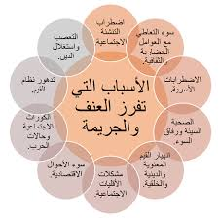


Slide 8
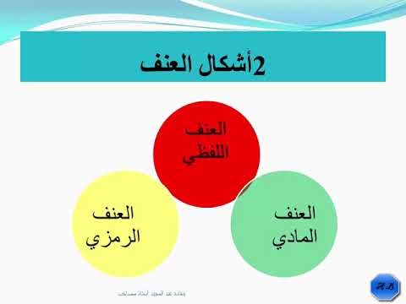
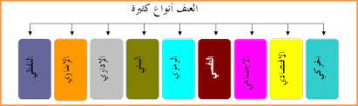


Slide 9
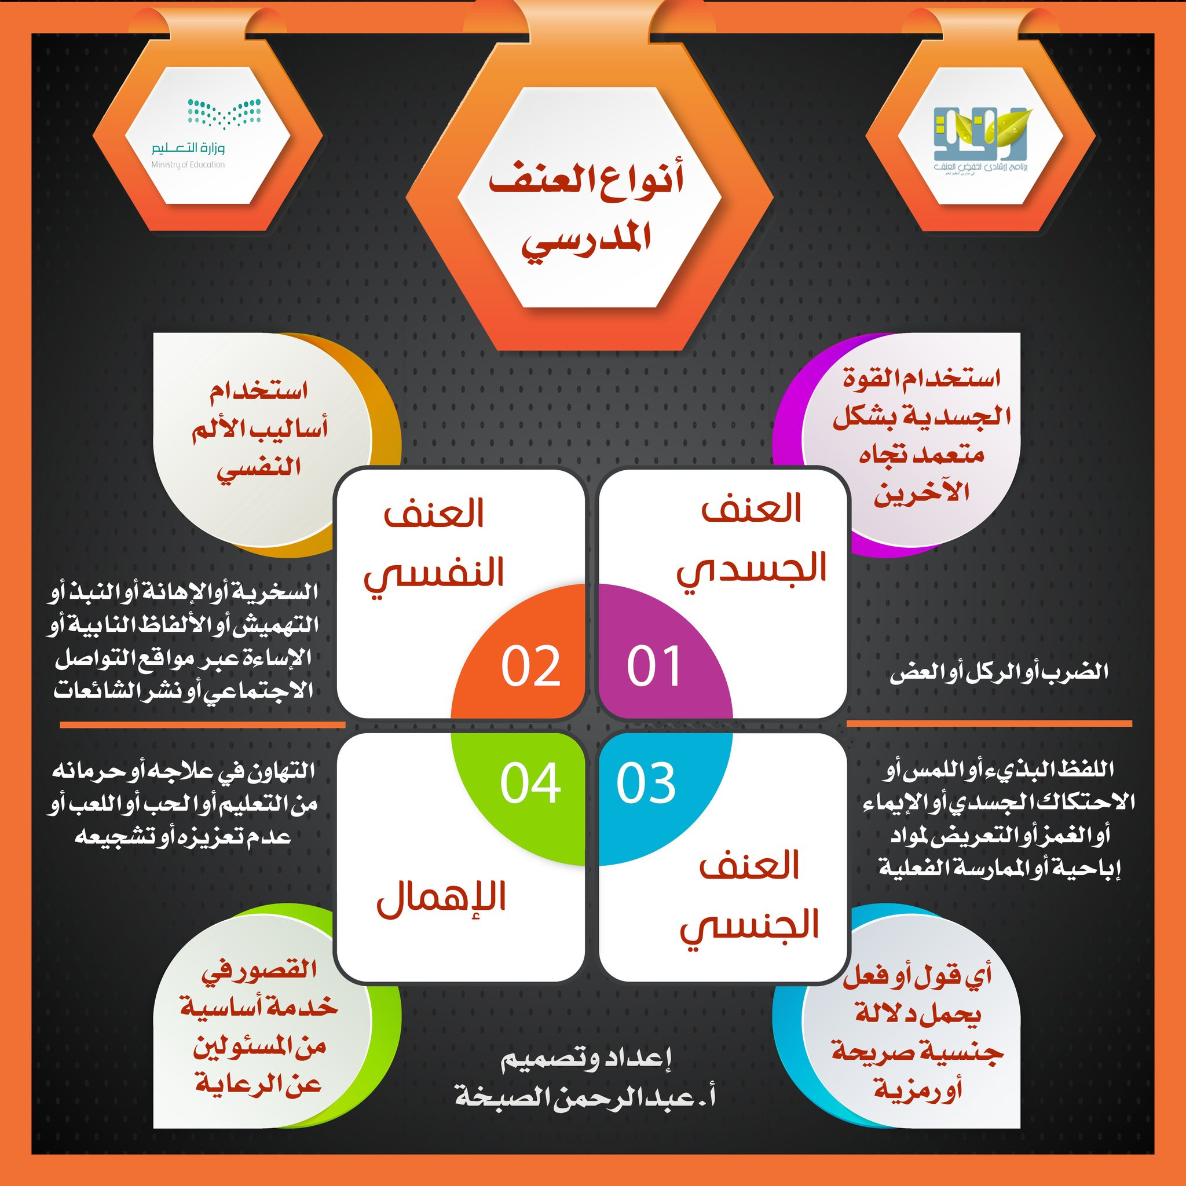

Slide 10
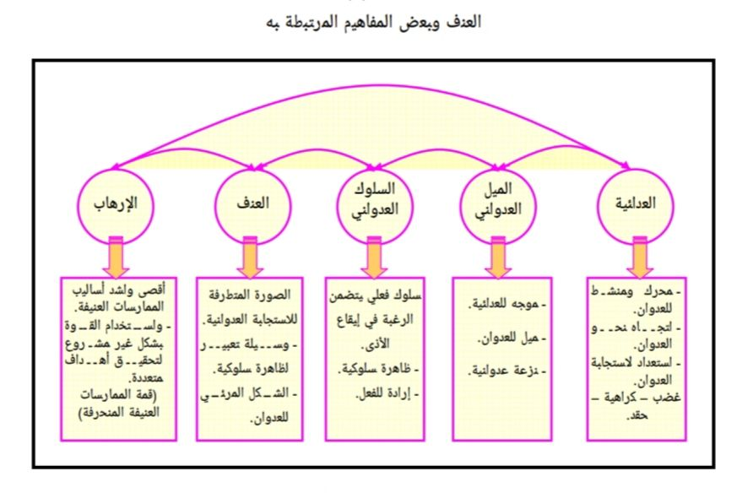

Slide 11
الاتجاه الإنساني (الفينومونولوجي)
ينطلق الاتجاه الإنساني في نظرته للسلوك من منطلق الإيجابيـة والفعاليـة والأهميـة والقيمة والمسؤولية والوعي وحرية الإرادة والتميز والنظرة الكلية للكيـان النفسـي والخبـرات الإنسانية. وتركز نظريات هذا الاتجاه على أهمية التنظـيم الـذاتي والإدراك الشخصـي للـذات وللآخرين وللأحادث والمواقف.
وأن نظريات هذا الاتجاه تهتم بدراسة الخبرة الذاتيـة مـن حيث إدراك الفرد لذاته وللأحداث والوقائع التي تقع له".
و وجهة نظر هذا الاتجاه تؤكد على "أهمية تنظيم عوامل الشخصية داخل الفرد، سواء من ناحية كونها سبباً للسلوك أو كظواهر هامـة فـي حـد ذاتها. ويذهب الفينومينولوجيون إلى أن المحدد الهام للسلوك ليس هو موضوع المثير فـي حـد ذاته، بل هو بدرجة أكبر فهم وإدراك الكائن الحي له،

Slide 12

وبمعنى آخر:
فإن الطريقة التي يدرك بها الشخص الأحاديث المحيطة به أو التي تقع له تحدد الكيفية التي يتصرف أو يعمل بها".
ويطلق لازاروس على هذا الاتجاه اسم الاتجاه الظاهراتي ويذهب إلـى أن الأشياء الطبيعية ذاتها لا تحدد استجاباتنا، وإنما الذي يحددها هو الأبنية والعمليات الوسـيطة داخل الفرد والتي تنقل هذه المثيرات، وإن إدراكنا للأشياء لا يتماثل بالضـرورة مـع الأشـياء ذاتها، لأننا نحن نستجيب لتصورات الأشياء، بمعنى الأشياء على نحو ما تنقلها أجهزة إدراكنـا كوسائط، وكذلك تفسيراتنا الذاتية لها، وبالتالي فإن أسباب أفعالنا يجب إعادة تكوينها من خـلال استدلالات عن هذه الوسائط أو التصورات السيكولوجية للمثيرات الخارجية

Slide 13
وينظر "روجرز" رائد نظرية الإرشاد المتمركز حول المسترشـد للممارسـات العنيفـة والعدوان والانفعالات المندفعة المضادة للمجتمع باعتبارها ردود أفعال ناتجة عن إحباط دوافـع الأمن والحب والانتماء، ولهذا فإن روجرز يرجع أسباب العنف والعدوان إلى عدم التطابق بـين الذات والخبرة، مما يؤدي بالفرد إلى الخوف وممارسة السلوك الدفاعي.
وأن روجرز يؤكد بأن "الناس بطبيعـتهم متعـاونون، بناءون، ويمكن الوثوق بهم، وعندما يتحررون من الدفاعية فإن استجاباتهم تكون إيجابية ومتقدمة للأمام وبناءة، وحينئذ لا تكون هناك حاجة للانشغال بضبط دوافعهم العدوانية والمضادة للمجتمع لأنها سوف تُنظم ذاتياً محدثة توازناً للحاجات في مقابل بعضها البعض، فالحاجـة إلـى الحـب والصداقة على سبيل المثال سوف تتوازى مع أي فعل عدواني". وأن روجرز مؤمناً بمبادئ (روسو) من أن الإنسان خير بطبعه، وبأنه يعرف ما يصلح له، وبمقدوره تعديل سلوكه بنفسه، وأن انحراف السلوك لا يحدث بسبب طبيعة العميل (المسترشد) السيئة أو ميله إلى الشر، وإنما بسبب وجـود عوائـق بيئيـة تعترض طريقه وتحول دون تحقيق أهدافه أو القيام بالسلوك المطلوب".

Slide 14
ما أكده روجرز من أن الناس قد يرتكبون أفعالاً يعبرون بها عن مشاعرهم العدوانية الدفينة ودوافعهم الشاذة، وأفعالهم المناهضة للمجتمع، ولكنه مع ذلك أكد أن الناس في هذه اللحظات العدوانية لا يتصرفون بوحي من طبيعتهم الحقيقية، ولهـذا فـإن الأفراد الذين يعيشون حياة كاملة التوظيف ويمتلكن من الحرية ما يمكنهم من إشـباع طبيعـتهم الداخلية يثبتون أنهم إيجابيون وعقلاء ويمكن الاطمئنان إلى تعايشهم بانسجام مع أنفسـهم ومـع الآخرين". ويتفق "ماسلو" مع روجرز في تفسير العنف والعدوان على أساس عدم إشباع الحاجـات النفسية وبخاصة الحاجة للأمن والانتماء الحب وتقدير وتحقيق الذات ويركزان على أن الإنسان يمتلك الإيجابية الخيرية والوعي وأن ما يفسد هذه الإيجابية ويعيـق النمـو السـوي الأنظمـة الاجتماعية والبيئية التي تقف عائقاً أمام تحقق وإشباع الحاجات الأساسية.

Slide 15
"أن بيرلز يرى في العدوان محاولة لتغلب الكائن الحـي على العوائق التي تمنع من عملية إشباع الحاجات ويعرف العدوان بأنه عملية لا شعورية لحماية الذات وهي ديناميكية، وقد تكون حسية كما في جلد في بعـض الحيوانـات أو تكـون حركيـة كالهرب عند مواجهة موقف مهدد للفرد". ويذهب "رولوماي" الوجودي إلى ما ذهب إليه أصحاب هذا التوجه فـي التأكيـد علـى تحقيق الذات وتأكيدها وأهمية الإحساس بالمسئولية والشعور بالأهمية والأمن والتقدير والحضور الوجودي، وينظر ماي للعنف والعدوان بأنه تعبير عن إحساس الإنسان بالضعف والعجز وغياب أو ضعف الحضور الوجودي.
وما أشار إليه ماي مـن أن جـذور العصـاب فـي الإنسان المعاصر هو عدم إحساسه بالمسئولية وعدم قدرته على تشكيل إرادتـه واتخـاذ قـرار يخصه، ولذلك فإن الإنسان الذي يوتره الإحساس المؤلم بالعجز عن اتخاذ قرار والسعي لتحقيقه في الغالب سوف يتصرف بعنف وقسوة مع الآخرين في محاولة من جانبه لإثبات أنه مازالـت لديه القدرة على التأثير على الآخرين بشكل فعال. فكل إنسان لديه حاجة للشعور بأهميته وإذا لم نجعل ذلك ممكناً أو حتى محتملاً في مجتمعنا فإنه سوف يحققها من خلال ممارسـات مـدمرة، فالإنسان لا يستطيع تحمل إحساسه المتزايد بالعجز وهو أمام ذلك لن يقف مكتوف الأيدي،

Slide 16
ويرى لازاروس بأن فكرة أن الإنسان يكمن بداخله دافع للنمـو وأنـه عندما يعطي الفرصة للتعبير عن أسمى صفات التفكير والإبداع والغيرية والإنسانية التي يقـدر على القيام بها فإنه سوف يحقق ذلك، وردت في مجموعة من النظريات إلا أن أفضل من عبـر عنها أصدق تعبير اثنان هما كارل روجرز وإبراهام ماسلو،
حيث قدم ماسلو مفهوم التآزر الذي يصور فيه الصفة الاساسية للمجتمع الذي ينمي تحقيق الذات، فتحقيق الذات يتطلـب أن يعبر الفرد عن هويته الشخصية دون أن يغترب بذلك عن مجتمعه، ويرى أن المجتمعات التي تتسـم بعدم العدوان تكون لها نظم اجتماعية يخدم فيها الفرد مصلحته الخاصة ومصلحة الجماعة نتيجة القيام بنفس العمل وفي نفس الوقت. ويرجع عدم العدوان في هذه المجتمعات لا إلى أن النـاس غير أنانيين أو أنهم يضعون الالتزامات الاجتماعية فوق الرغبات الشخصية، بل إلى أن الأنظمة الاجتماعية تجعل هذين الأمرين شيئاً واحداً.
ويتفق "بيرلز"رائد الإرشاد الجشطلتي مع روجرزفي نظرتـه للعـدوان باعتبـاره أداة لمواجهة العوائق التي تقف أمام إشباع الحاجات. ويوضح باترسون (١٩٩٠م، ٣٣٥) "بأن العدوان مفهوم هام في نظرية بيرلز المبكـرة والعدوان ليس غريزة ولا طاقة وإن كان وظيفة بيولوجية، أنه من وسائل الكائن الحي للتعامـل مع البيئة من أجل إشباع حاجاته ولمواجهة المقاومة لإشباع تلك الحاجات، إن وظيفتـه ليسـت التحطيم ولكن إزاحة المقاومة وترك الشيء سليماً بقدر المستطاع حتـى يكـون مـن الممكـن استخدامه في عملية الإشباع.

Slide 17
الاتجاه التكاملي
من الاتجاهات الحديثة التي تنظر للسلوك الإنساني نظرة كلية وشاملة لجميـع مظـاهره وجوانبه وأبعاده، كما تنظر له في ضوء ارتباط وتفاعل هذه المظاهر والأبعاد وتـأثير التنظـيم المعرفي الذاتي والعلاقات والتفاعلات المتبادلة لكل من السياق النفسي والاجتماعي. وتؤكد النظرة التكاملية في دراسة سيكولوجية العنف والعدوان علـى الاهتمـام بكـل التفسيرات التي قُدمت لدراسة هذه الظاهرة والاستفادة من كل إضافة جادة وهي بذلك تمتلك من المرونة والشمول والعلمية الناضجة ما يؤهلها لمواجهة وفهم تعدد وتعقد المنظومة السببية للعنف والعدوان، ومنظومة الممارسة العنيفة بأشكالها وصورها ومستوياتها، وتقـديم الاسـتراتيجيات الإرشادية الفعالة .
فالنظرة التكاملية ترى العنف ظاهرة إنسانية واجتماعية ذات أبعاد متعددة ومتداخلة فـي نفس الوقت وهي بذلك ترفض النظرة الأحادية أو التفسير الأحادي الذي ينظر للعنف من زاوية واحدة ذلك أن هذا التفسير لا يتفق مع تعدد وتشابك العوامل المتعددة والمسببة للعنف ومع تعـدد أشكال وصور العنف وكذلك مع اختلاف وتعدد نوعية الممارسة الفرديـة والجماعيـة للعنـف وبالتالي فإن الاعتماد على التفسير الأحادي ومحاولة الترويج له بحثياً ونظرياً هـو نوعـاً مـن أنواع التعصب العلمي الذي يربك التقدم العلمي وتكون نتائجه مشوهة مما قد يترتب عليه مزيداً من الفوضى الإنسانية والعبث ومزيداً من العنف .

Slide 18
كما أن النظرة التكاملية تؤمن بضرورة تكاتف التخصصـات المختلفـة وتنظـر إلـى إسهامات ودراسات هذه التخصصات نظرة إيجابية يتم الاستفادة من نتائجها لتدعيم الفهم الناضج لهذه الظاهرة التي يعد الإنسان محور اهتمامها ولذلك فإن كل التخصصات يمكن أن يكون لهـا تأثيراً إيجابياً في هذا الجانب إضافة لكل المدارس والاتجاهات الفكرية. وتشير العديد من الدراسات والمؤلفات العلمية إلى أهمية التفسـيرات التكامليـة للعنـف وتتفق على ضرورة الاعتماد على هذه التفسيرات تفسيراً لظاهرة العنف ضمن إطار الاتجاه التكاملي تركز فيه على إيضاح تفاعل عناصر العنف أطلقت عليه اسم عناصر دائرة العنف كما في الشكل التالي نموذج تفاعل عناصر دائرة العنف المكون البيولوجي

Slide 19
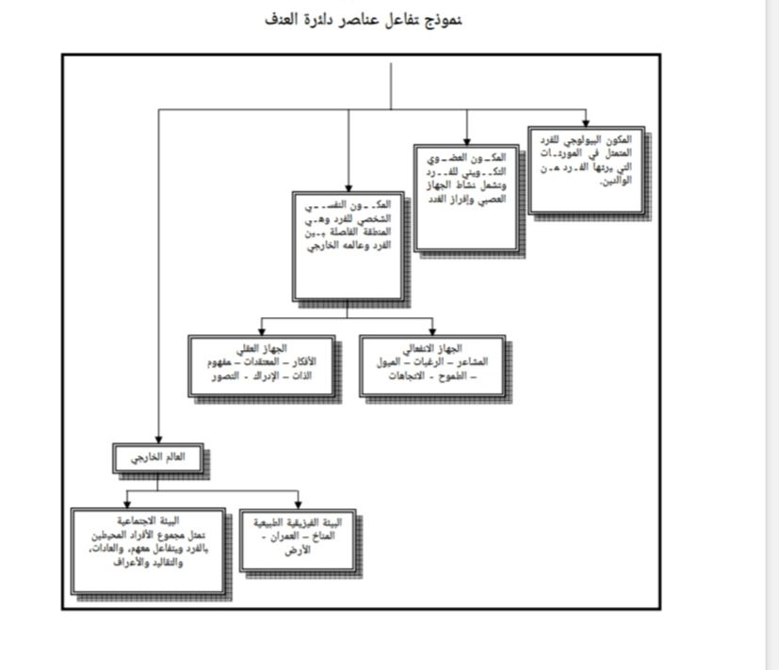

Slide 20
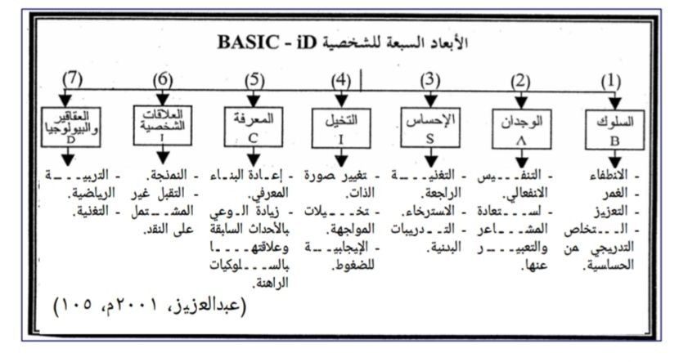

Slide 21
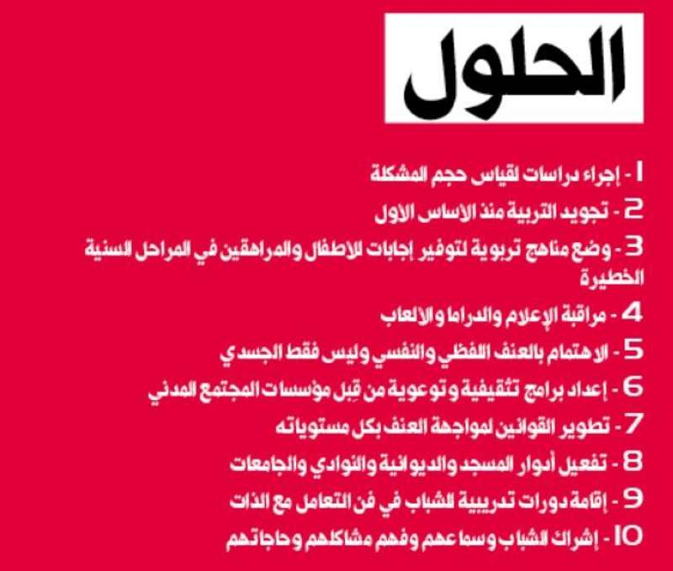


Slide 22



شكراً لحسن استماعكم
الدكتورة/ أمل عبدا لرزاق المنصوري
كلية التربية للعلوم الانسانية
جامعة البصرة
11 October 2023

